Slide 1
数据检查与残余调制修正

Slide 2
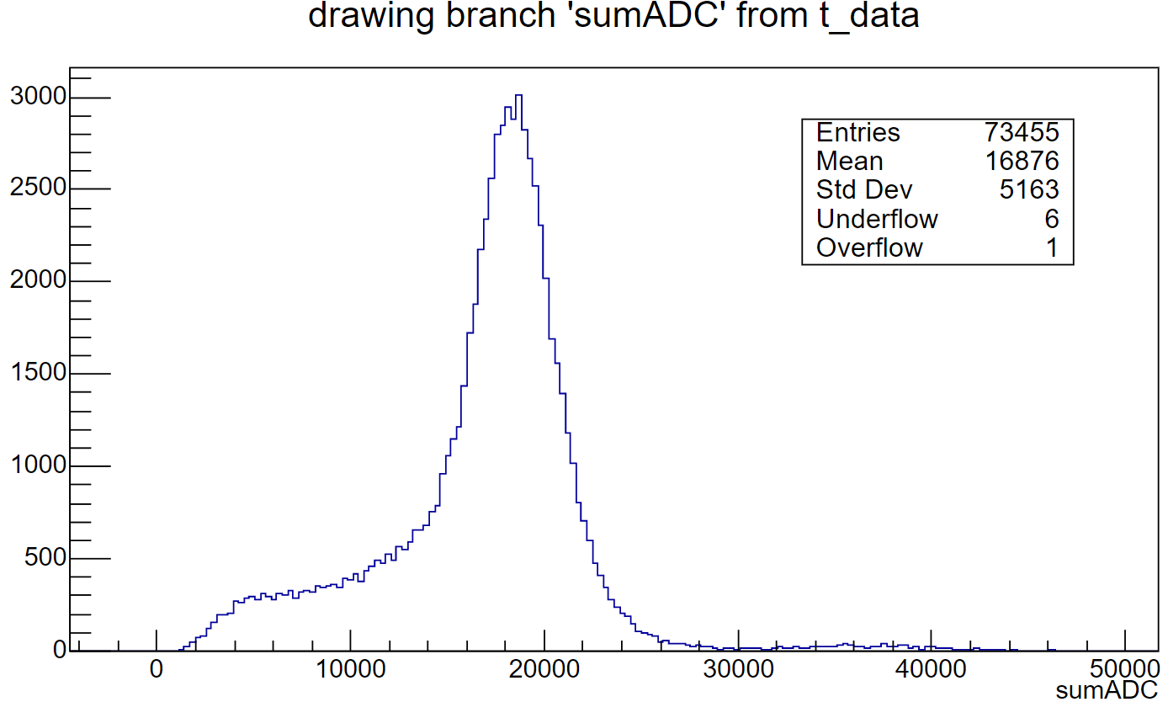
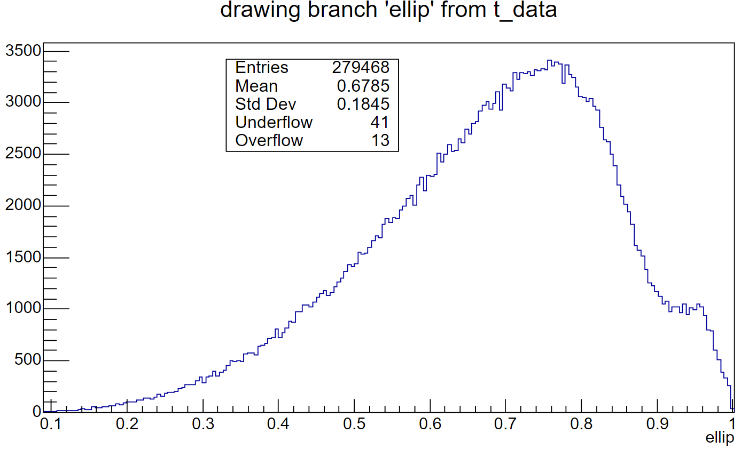
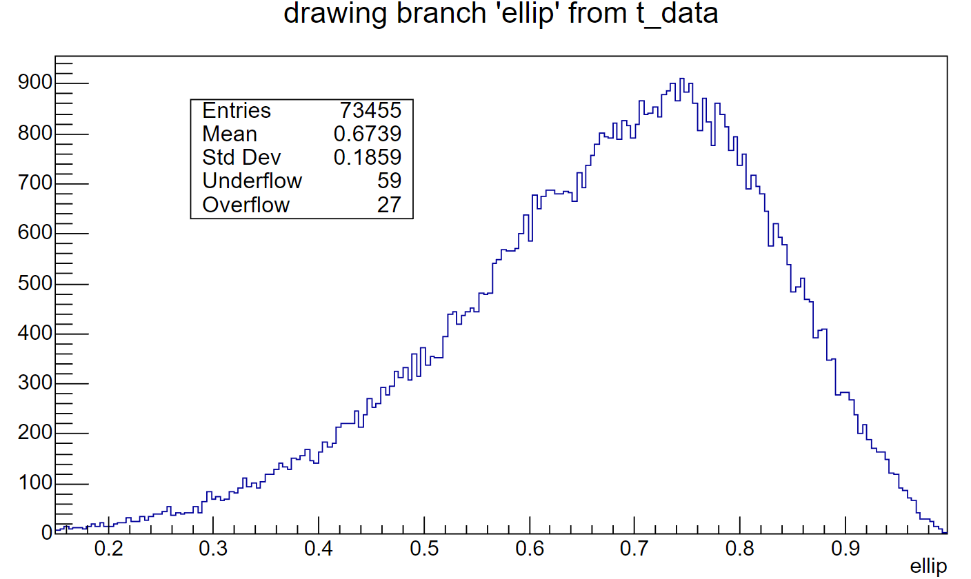
探测器12
探测器11

Slide 3
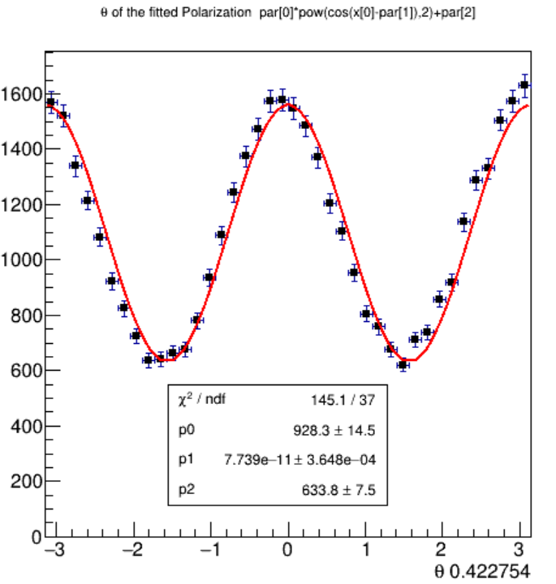
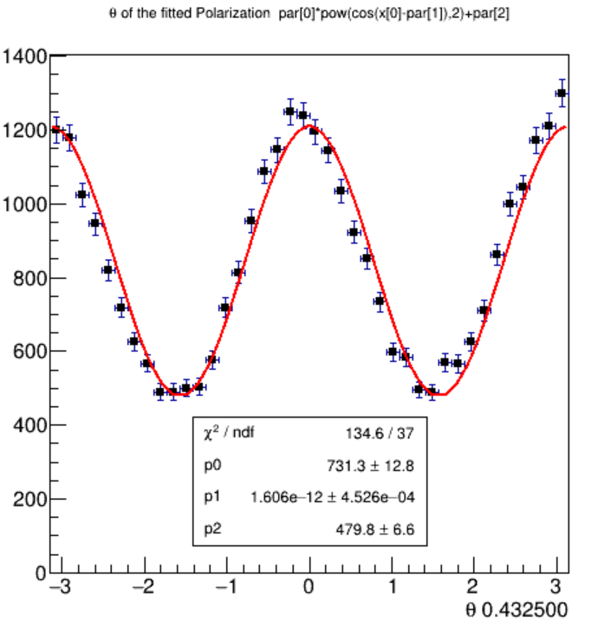

Slide 4
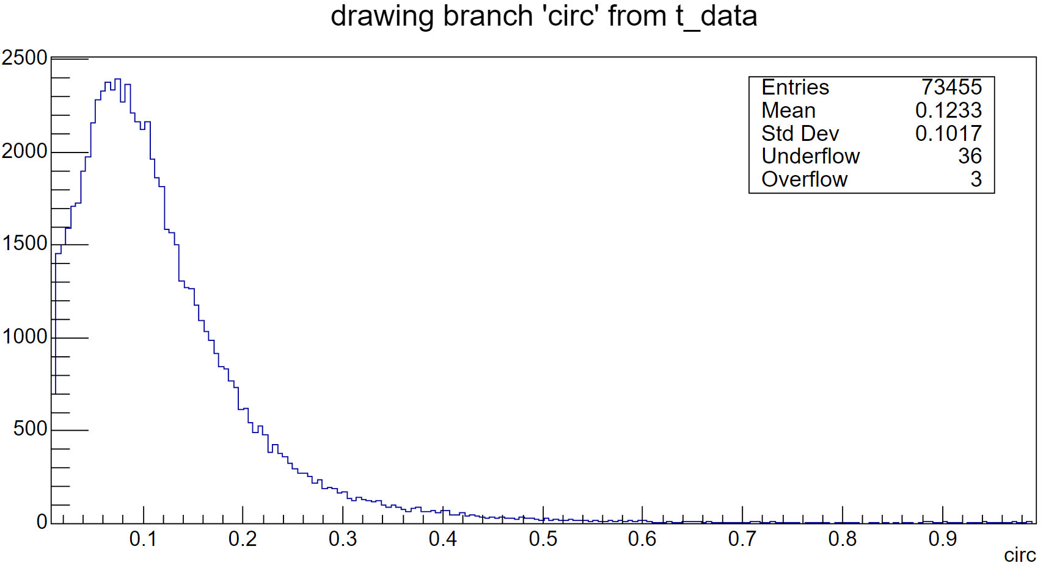
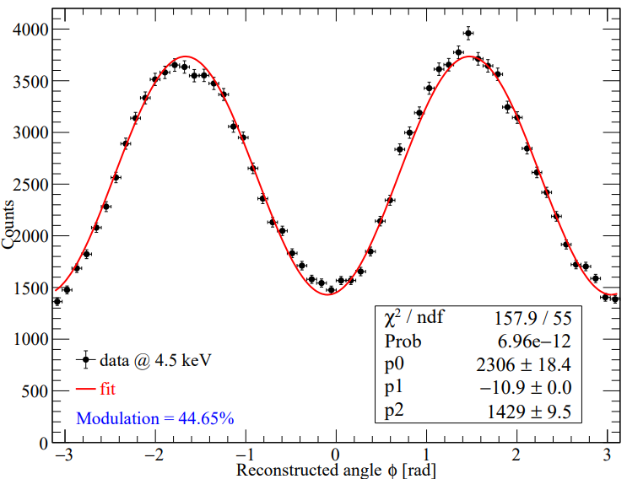
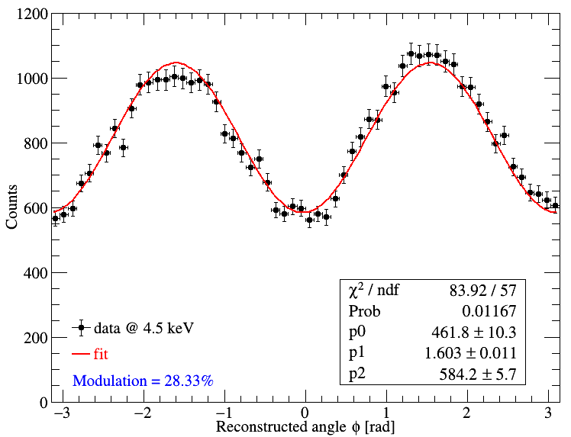
探测器12
探测器11

Slide 5
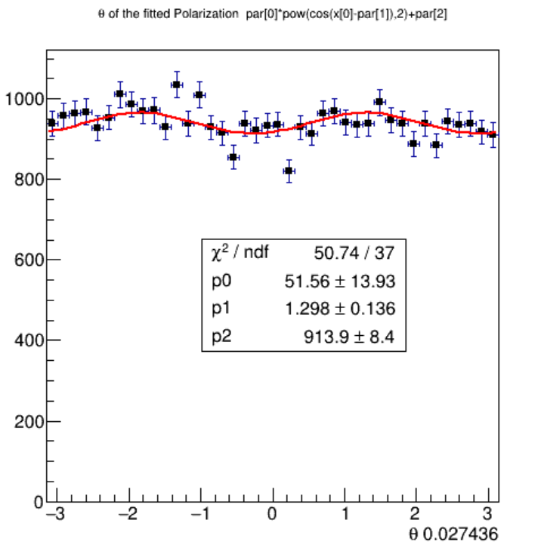
过阈触发帧
前后两帧合并修正

Slide 6
TopMetal ADC
GMCP ADC

Slide 7
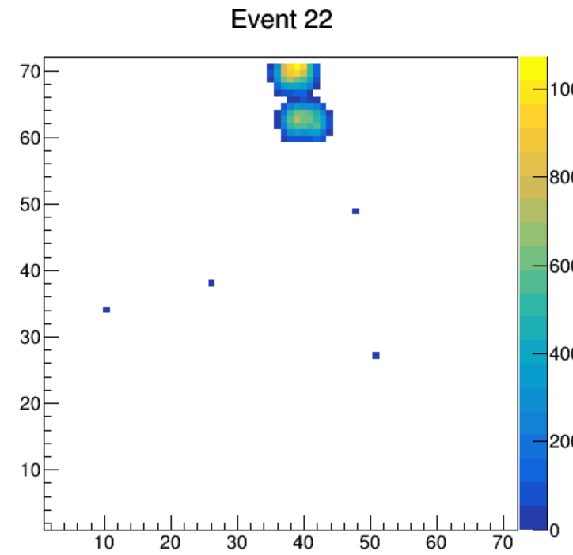

Slide 8
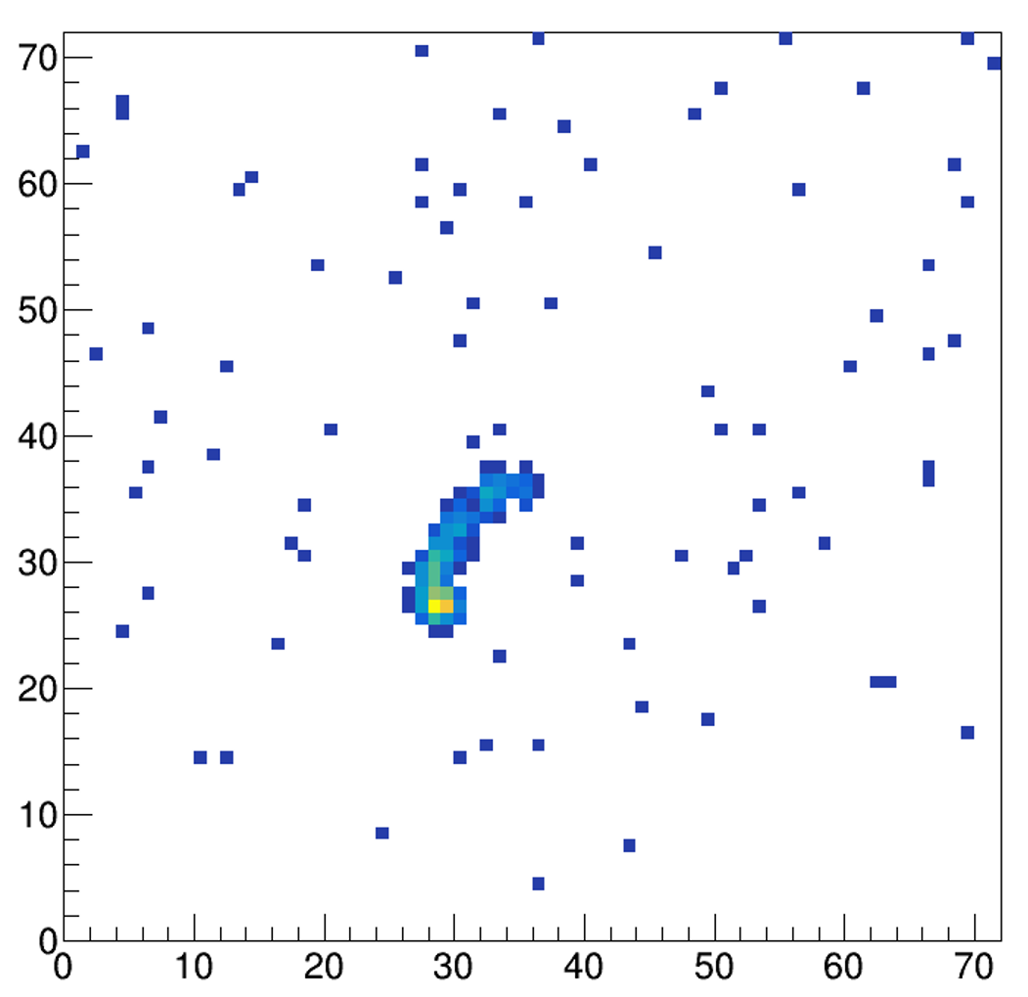
利用GMCP时间戳筛除半截事例
扫描顺序
信号到达时扫描位置
信号到达时扫描位置；由GMCP时间戳给出
Topmetal时间戳

Slide 9
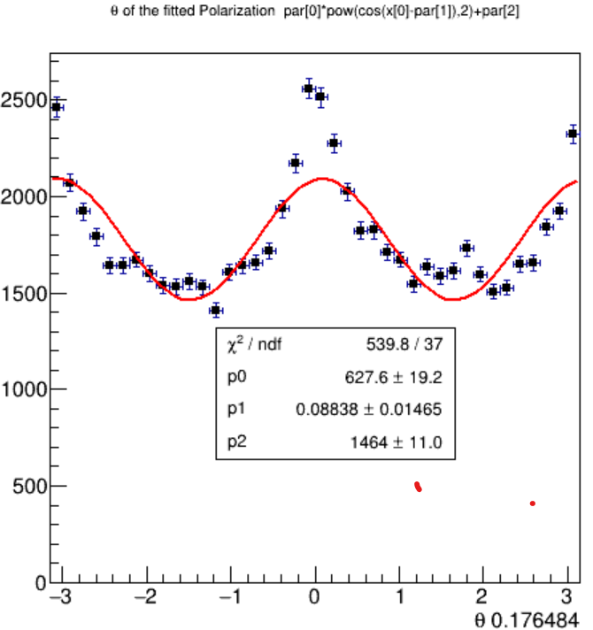
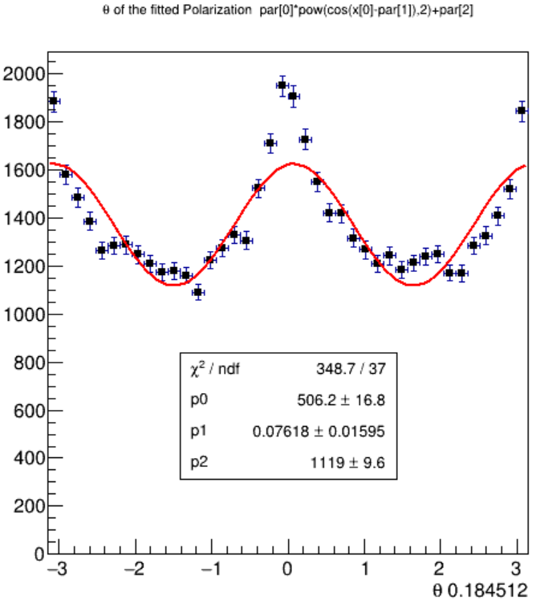
利用GMCP时间信息筛除截断事例
实验数据 探11，5.9keV无偏源
未经GMCP时间戳筛选
GMCP时间戳筛选

Slide 10
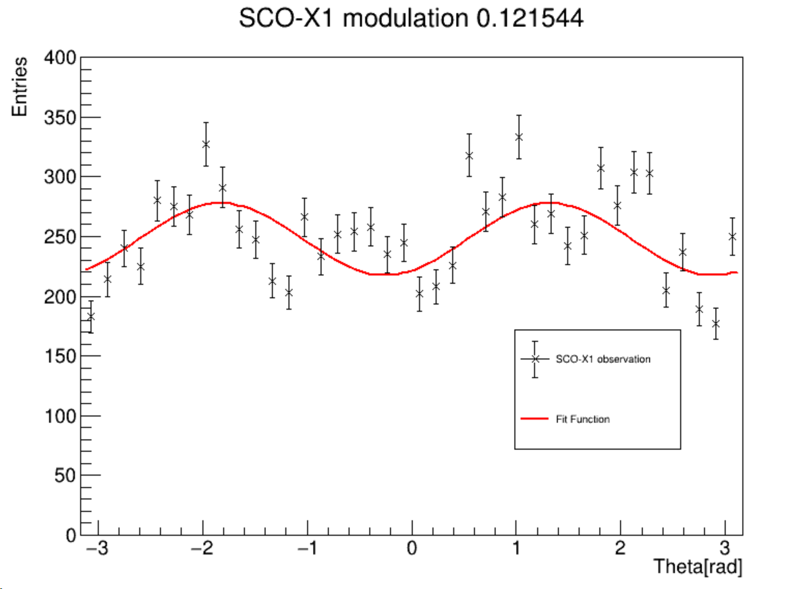
残余调制原因排查
SCO-X1重建结果
算法，信号衰减，扫描截断，电场畸变，芯片平面平行度，探测器结构各向异性。。。

Slide 11
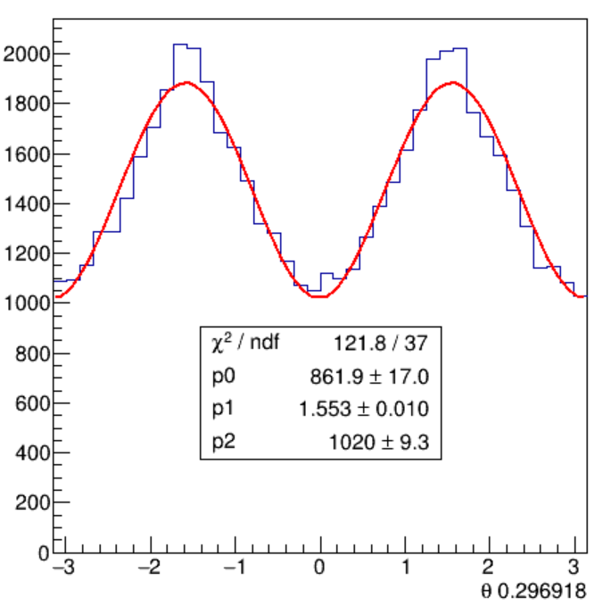
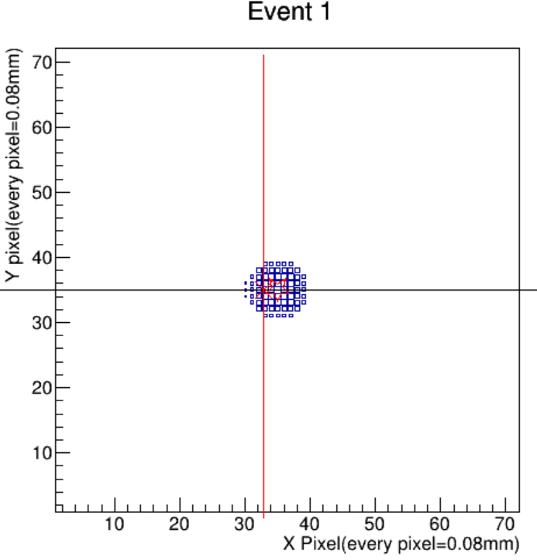
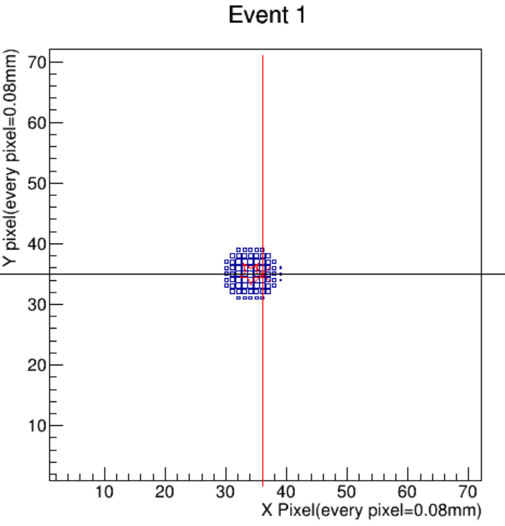
算法重建bias
3keV 无偏标定数据重建结果
scan direction
完全均匀的径迹 theta 0°
左端突出的径迹 theta 180°
右端突出的径迹 theta 0°
算法对完全均匀的径迹有bias，但残余与实验结果相差90°，因此实验结果的残余调制非算法主导
根据扫描方向衰减引起的残余应该也是0°方向，因此残余非衰减主导

Slide 12
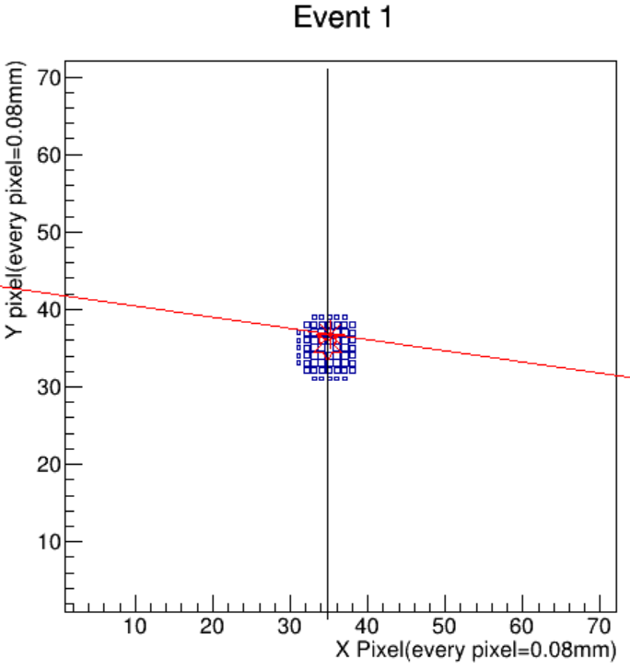
3keV标定数据重建结果
scan direction
两帧合并处理，可以减少部分残余
扫描方向截断 theta 90°
反方向截断 theta -90°

Slide 13
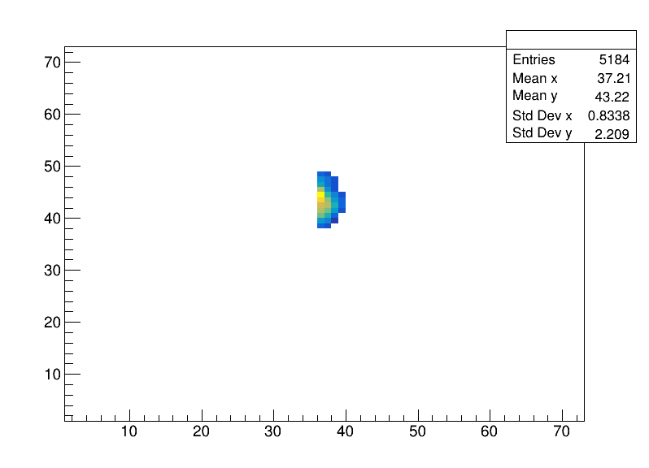
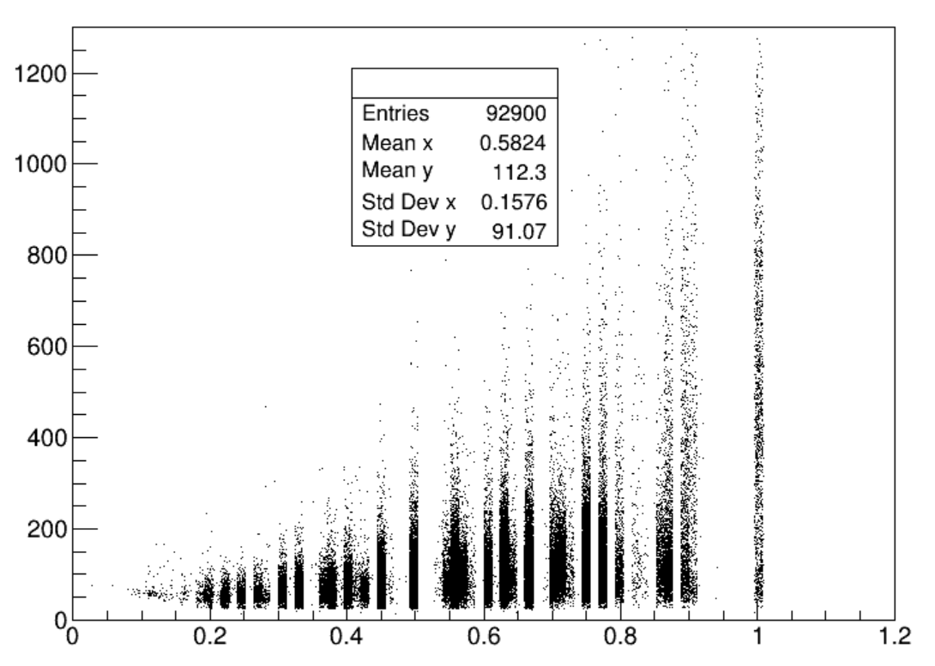
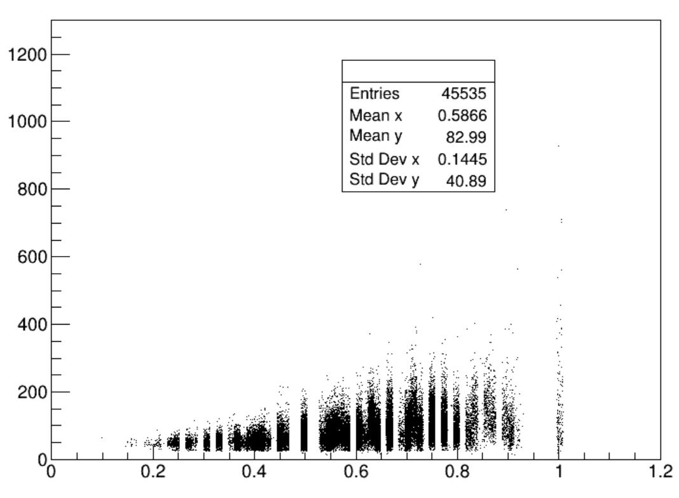
低能事例截断：
Edge lenght
判断指标
EdgeRatio:径迹扫描边缘长度/径迹长度
EdgeGradient:扫描方向上的径迹像素梯度
Track lenght
Gradient
Gradient
Edge Ratio
Edge Ratio
标定数据 3keV
模拟数据 无截断 3keV

Slide 14
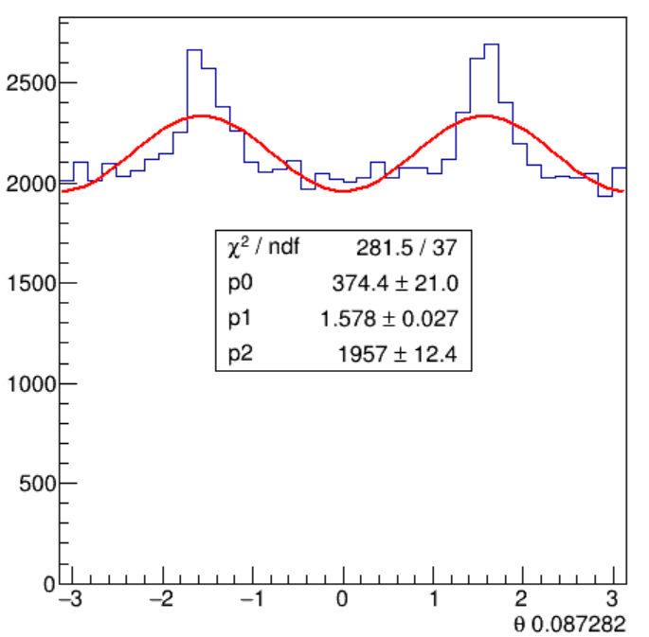
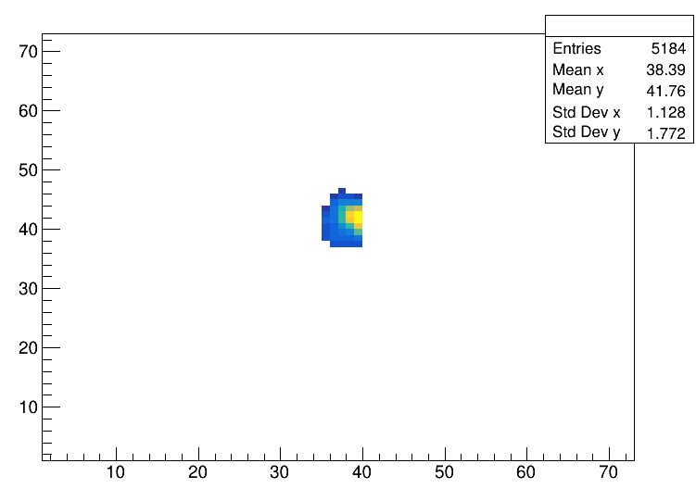
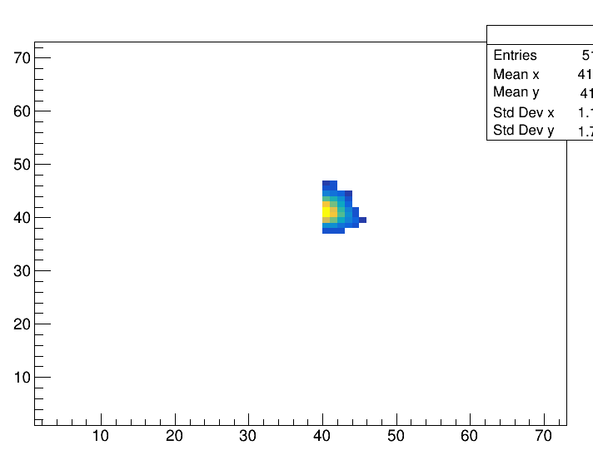
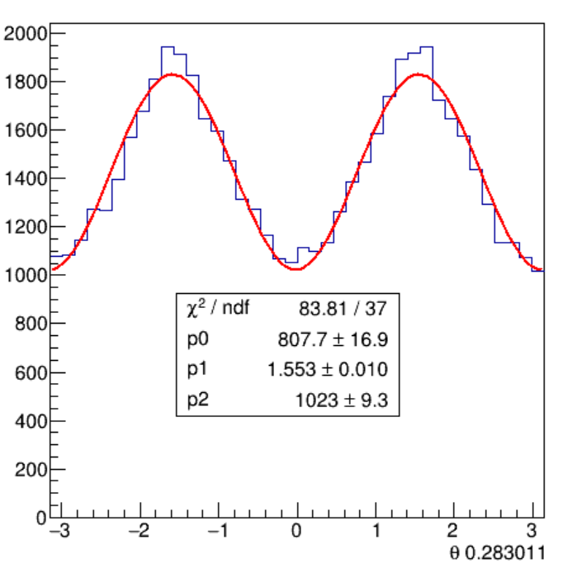
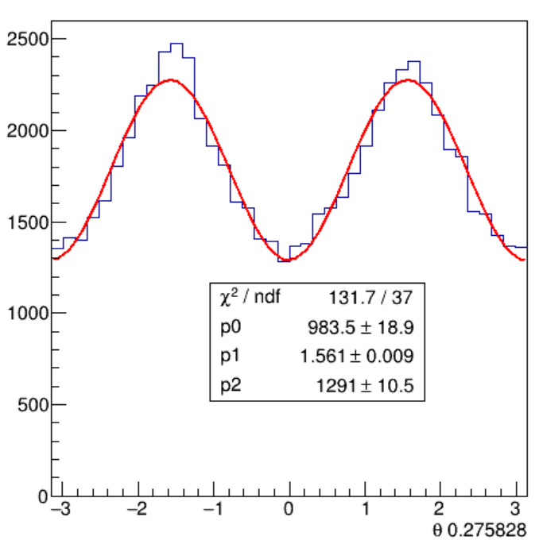
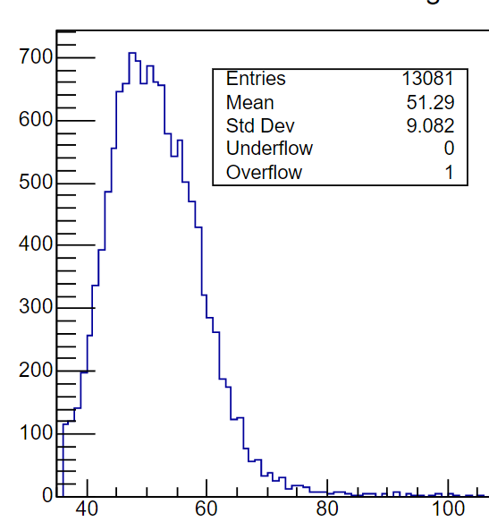
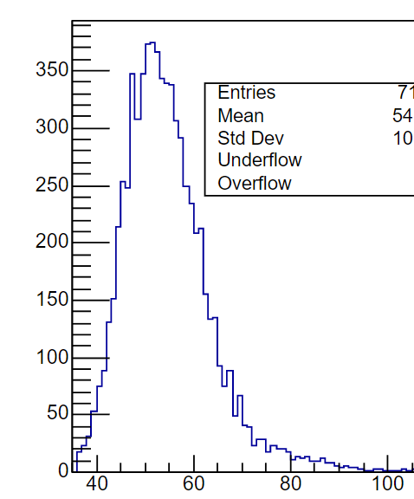
扫描的截断：
模拟 3keV 扫描截断
扣除部分截断事例
地面标定数据扣除截断(部分)重建图示意
90°方向 sumHit
0°方向 sumHit
模拟 3keV 倾角0.95° + 扫描截断

Slide 15
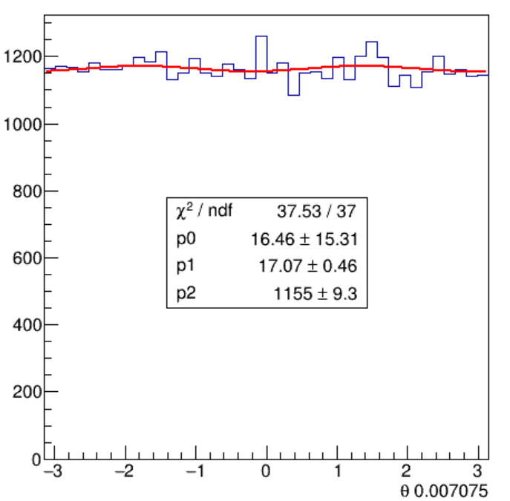
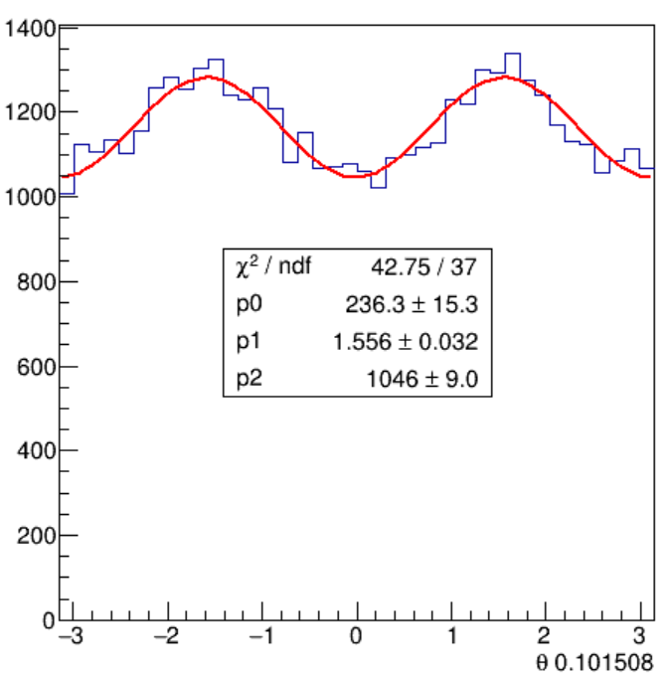
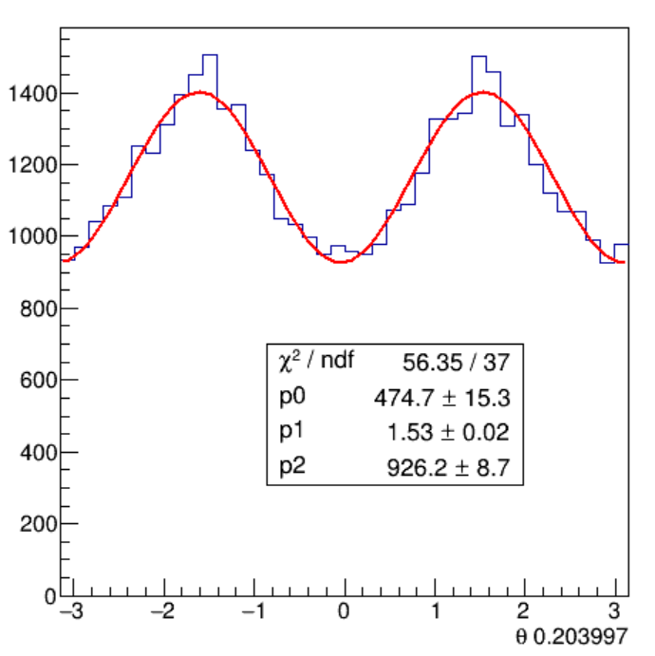
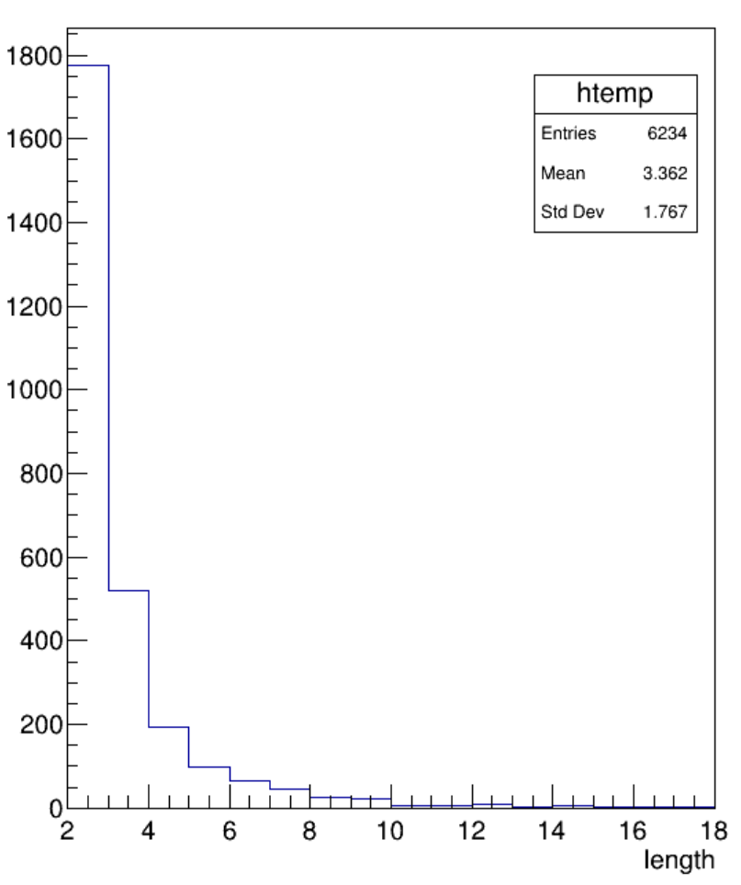
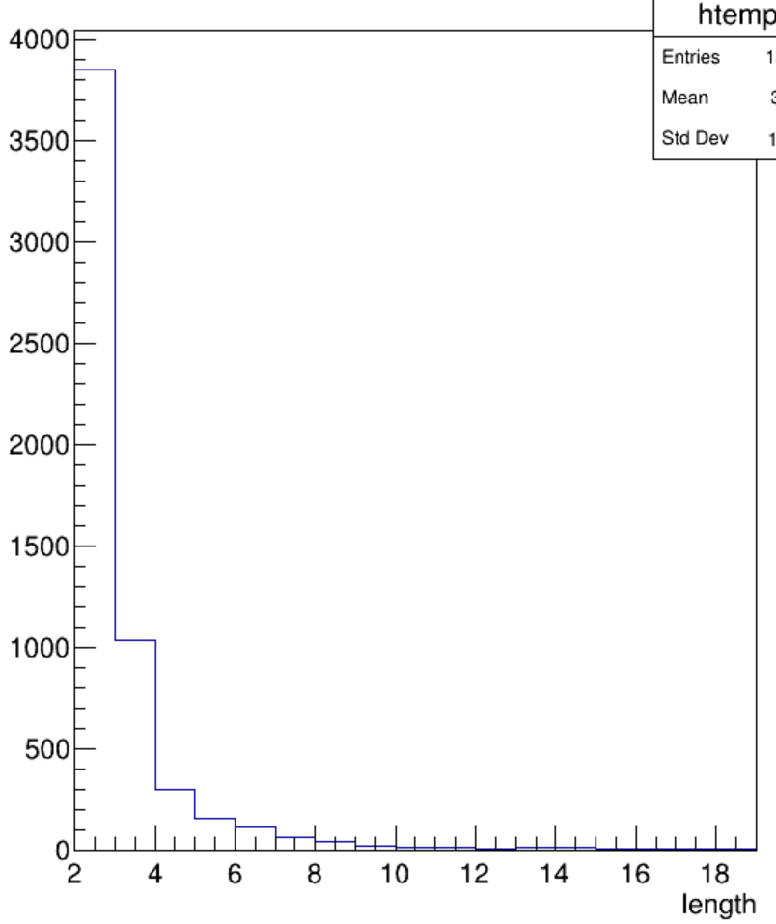
平行度的影响：
模拟数据：3keV
无倾斜
模拟数据：3keV
倾斜0.48°
模拟数据：3keV
倾斜0.97°
标定数据 3keV
θ
83um
83um
L=3.363pixel
L=3.231pixel
83um
81.6um
sin-1(1.5/83)~0.97°
不同角度上径迹的长度分布
可计算sin-1(ΔL)=2.24°

Slide 16
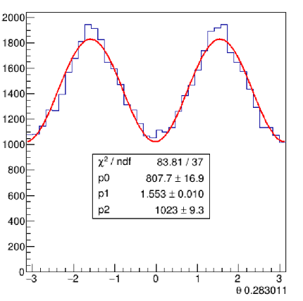
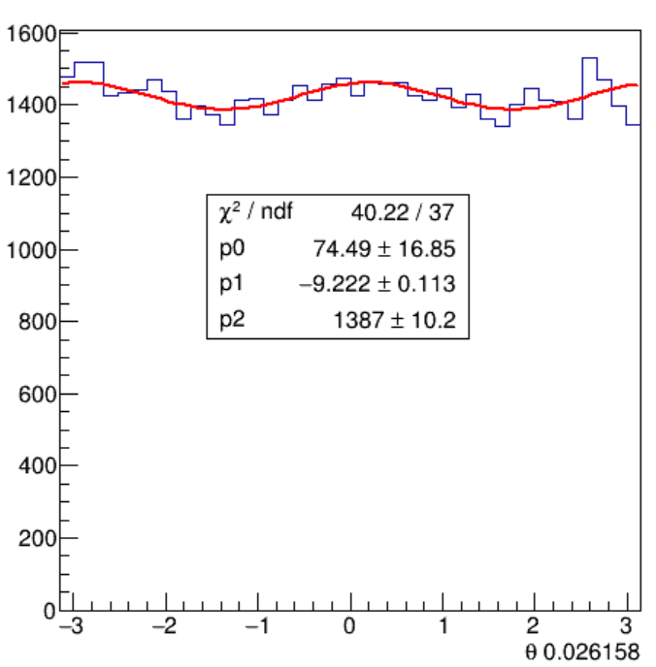
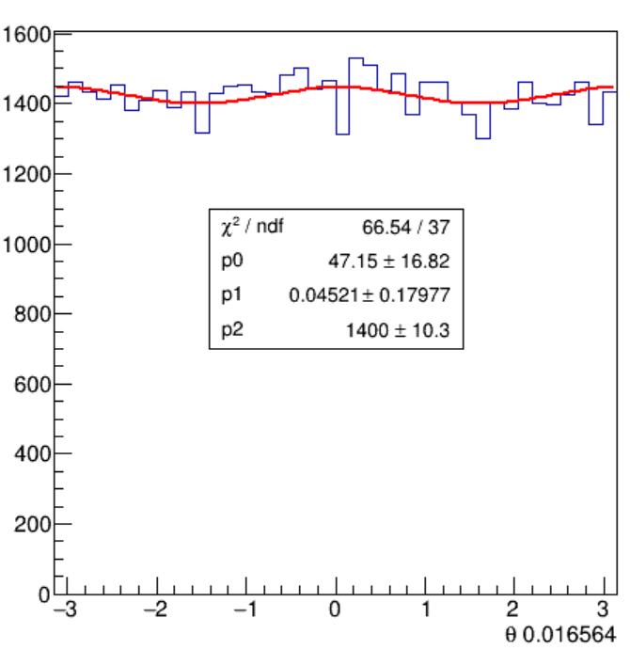
探测器11标定数据 3keV
模拟数据 3keV
探测器11标定数据 5.9keV
模拟数据 5.9keV
相同倾角参数：0.95°
5.9keV 实验 | 2.61%±0.59% | 3keV 实验 | 28.30%±0.58%
5.9keV 模拟 | 1.66%±0.62% | 3keV模拟 | 27.58%±0.43%
误差范围内，可以用倾斜角参数解释残余调制

Slide 17
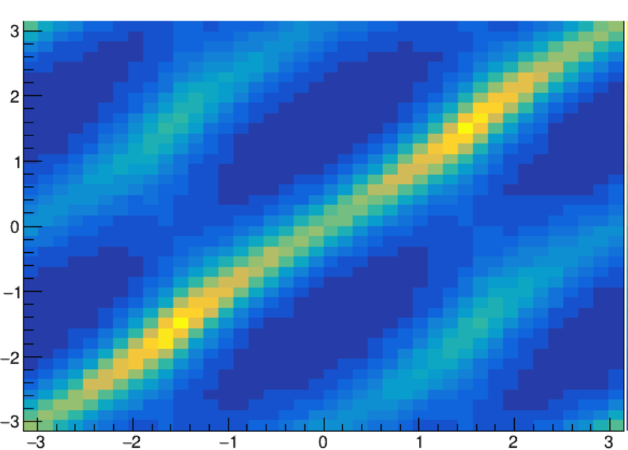
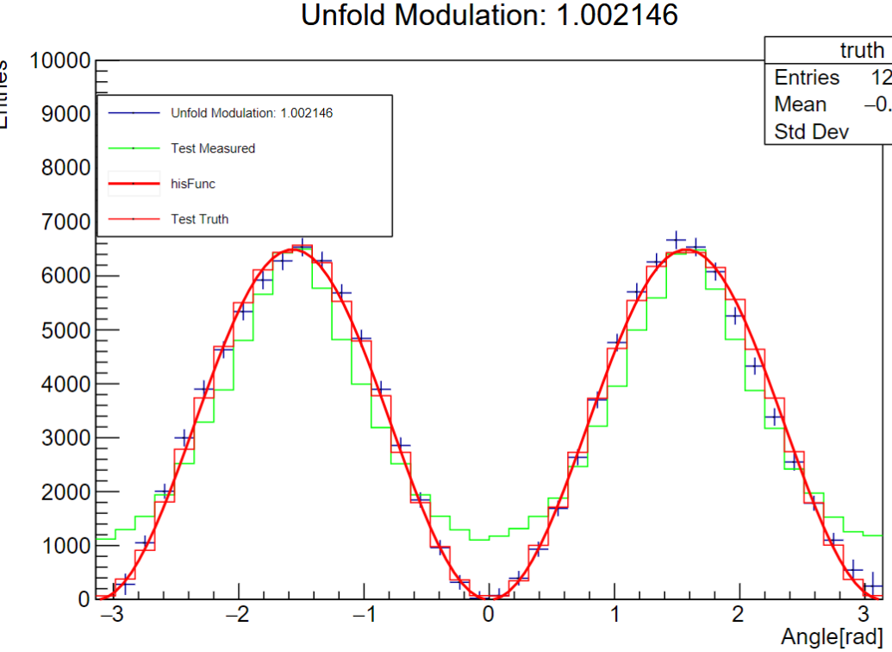
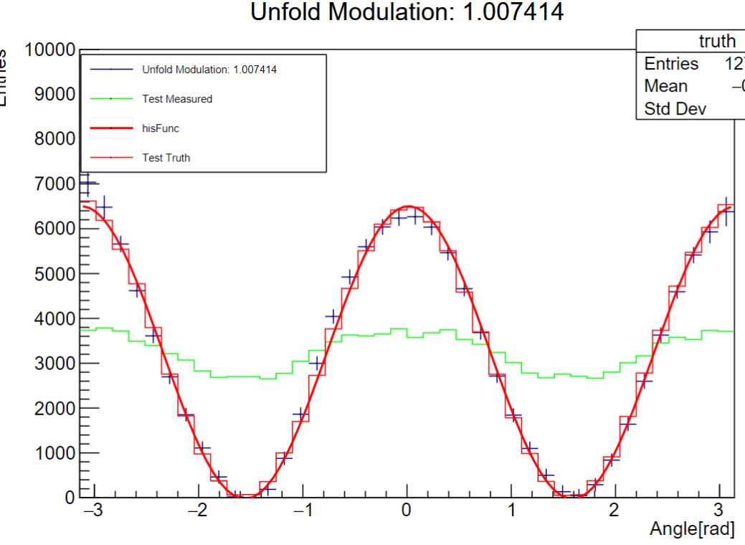
Truth information Unfolding
Response Matirx
unfolding result
simulation unpolarized 3keV
unfolding result
simulation polarized 3keV
0°
unfolding result
simulation polarized 3keV
90°

Slide 18
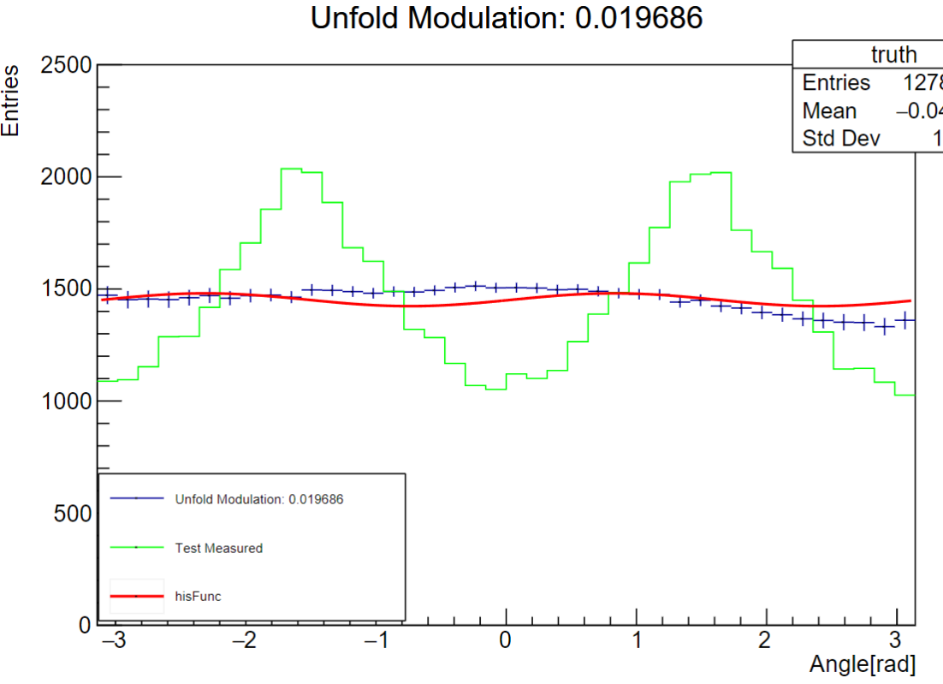
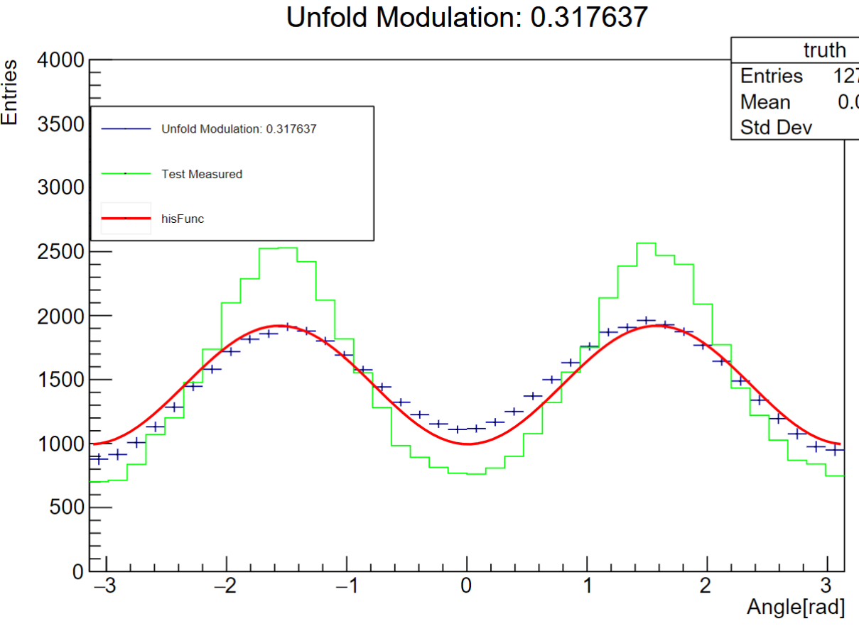
Unfolding θ induced residual
3keV Calibration Data unpolarized
Residual modulation: 1.97%
3keV Calibration Data polarized
Modulation: 31.8%

Slide 19
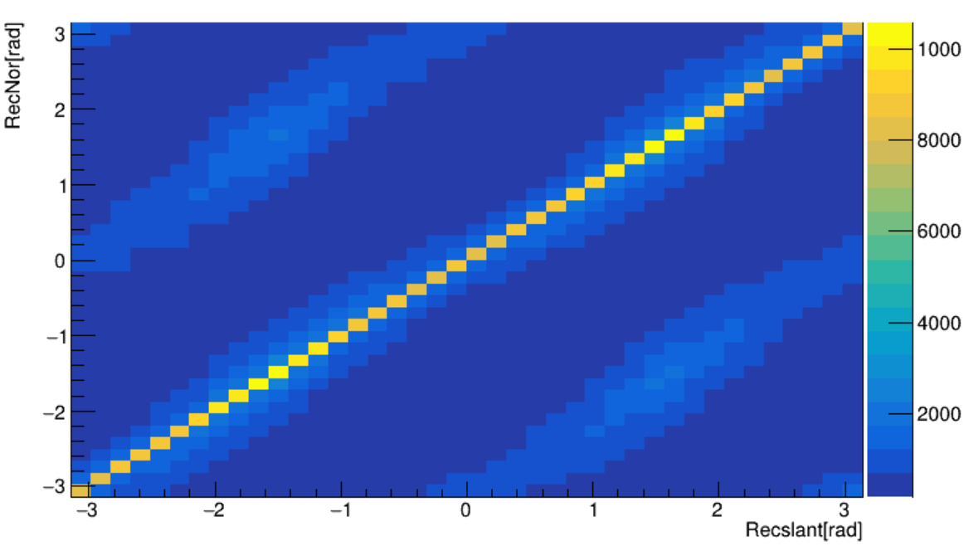
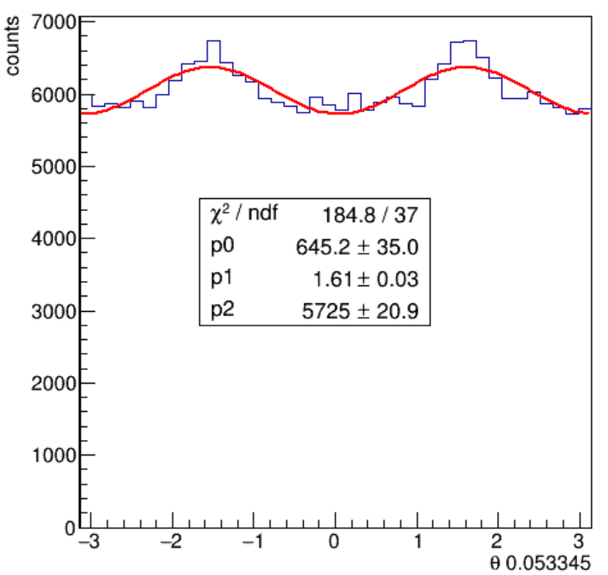
目前最大的问题：
因为扫描截断导致的事例截断如何进一步修正？
Response Matirx ~150w events
倾斜前的残余调制
倾斜后的残余调制

Slide 20
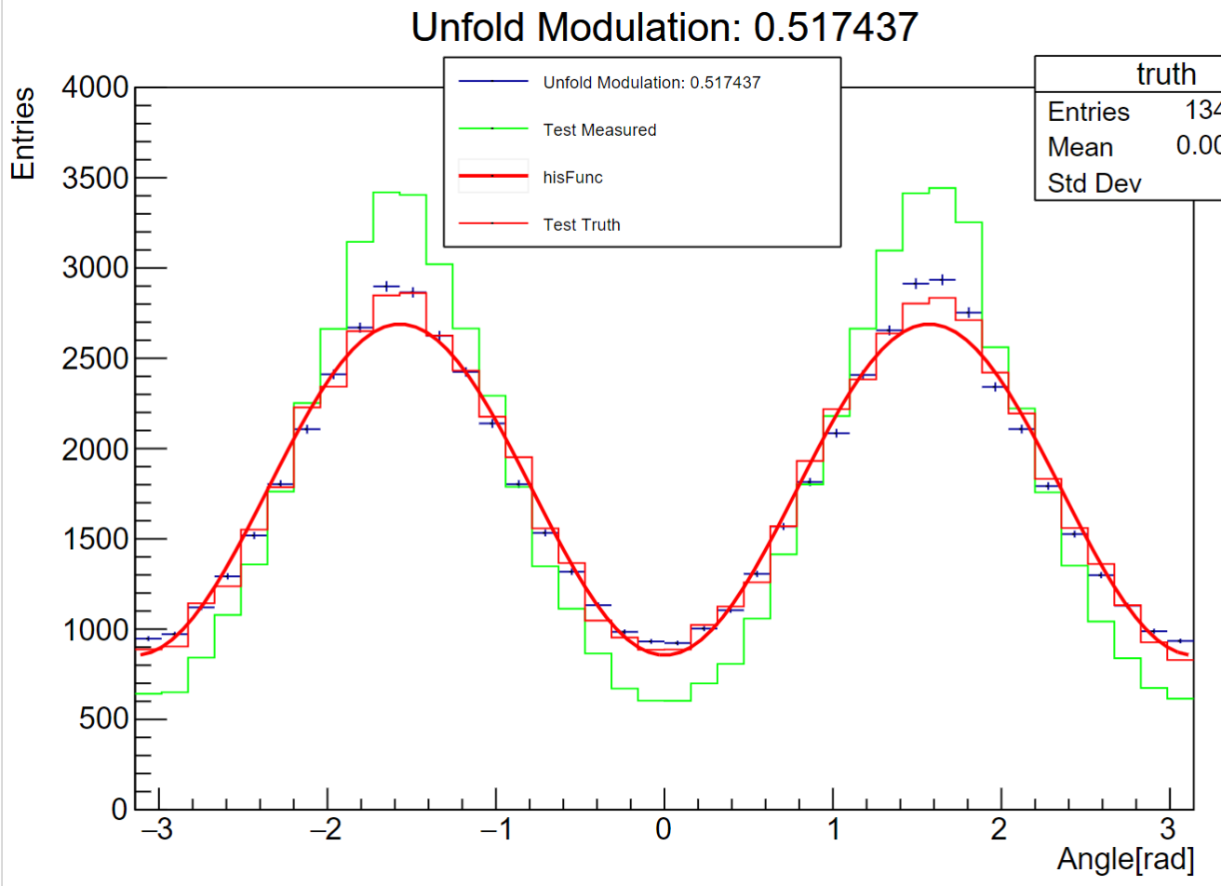
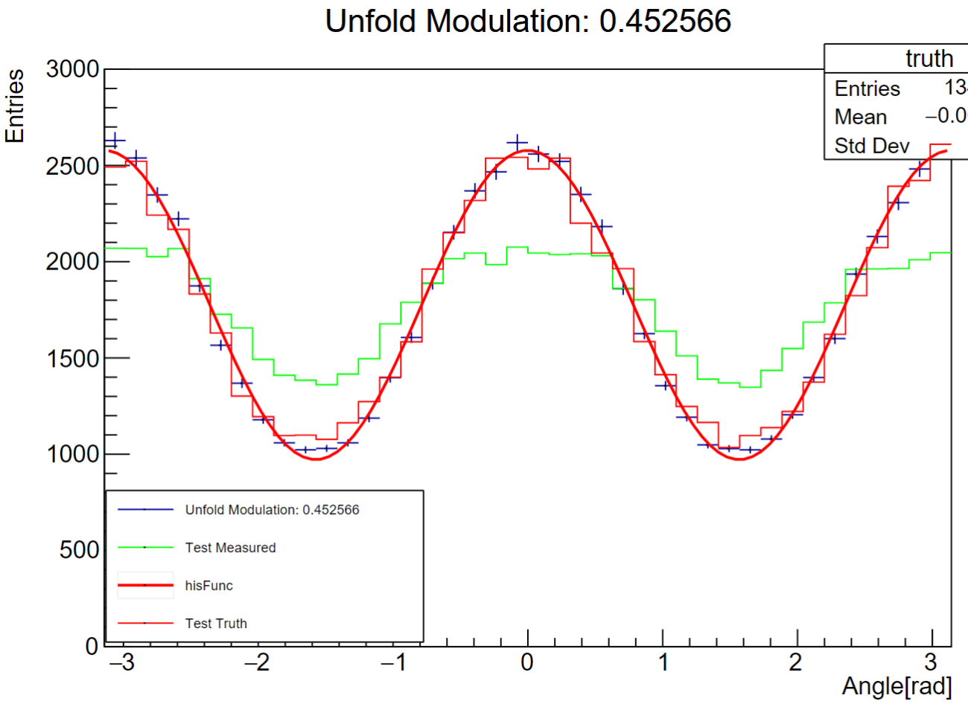
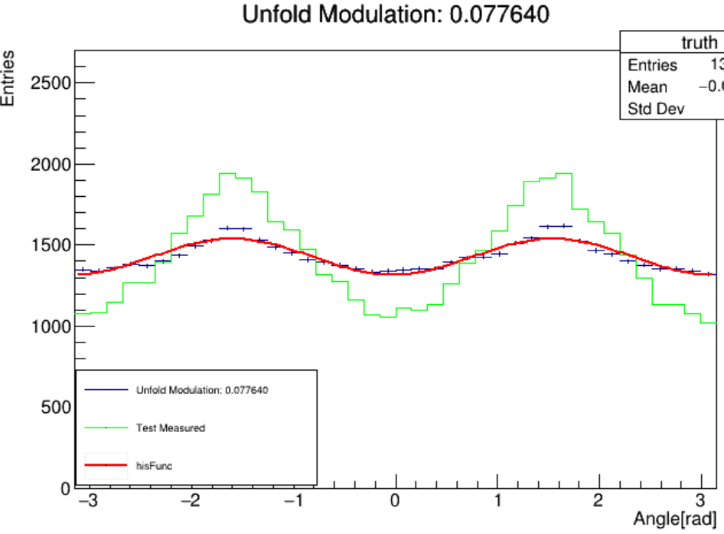
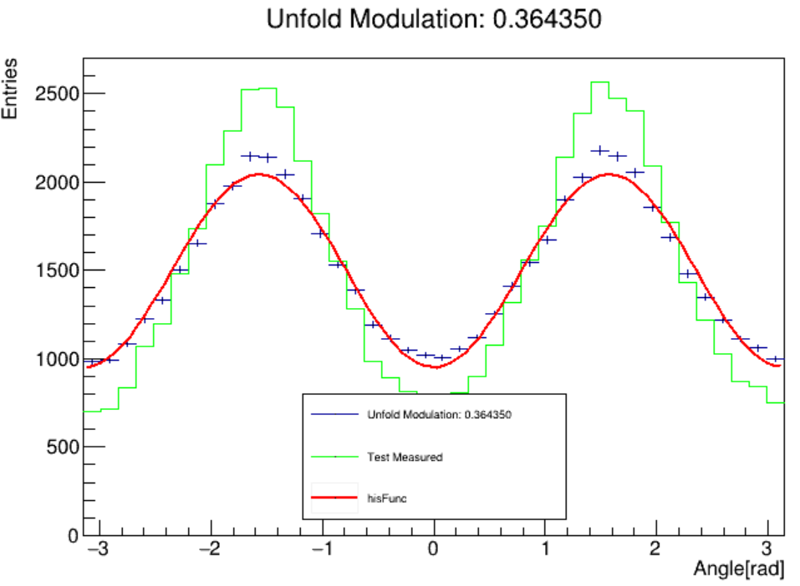
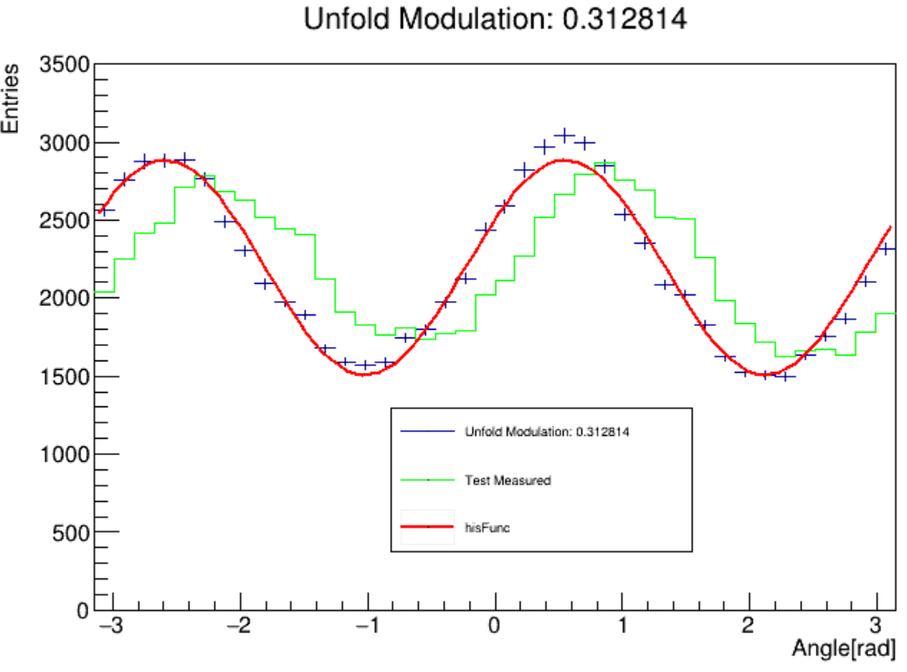
Simulation
unfolding result
unpolarized 3keV
unfolding result
polarized 3keV
0°
unfolding result
polarized 3keV
90°
Experiment
在扫描截断调制仍有5~7%的水平下，可以认为用倾角参数描述残余调制是合理的
下一步：截断调制的修正
相位非90°？~45°

Slide 21
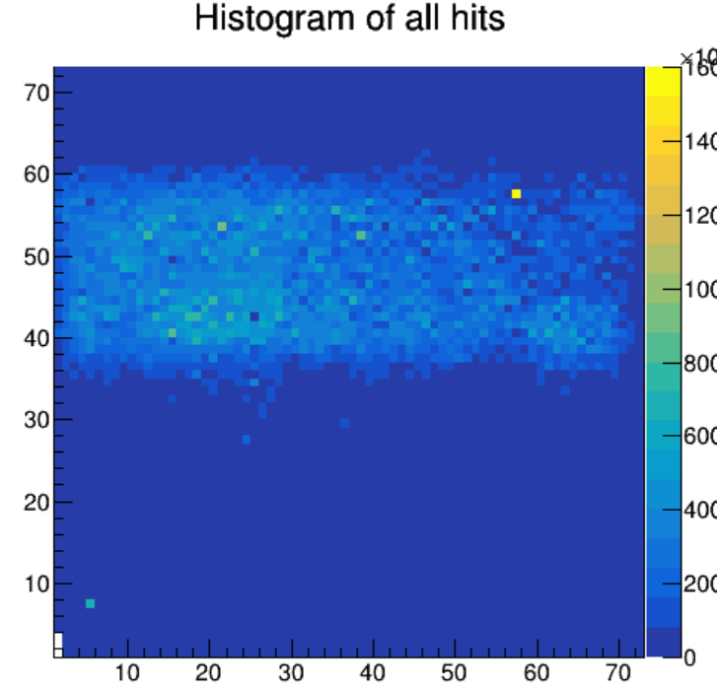
Topmetal-GMCP时间差理论分布
扫描顺序
信号到达时扫描位置
信号到达时扫描位置；由GMCP时间戳给出
Topmetal时间戳
根据光斑分布抽取n
Topmetal &
GMCP时间差
shift
信号所处像素点位置n
GMCP有信号时Topmetal 扫描到的 pixel编号

Slide 22
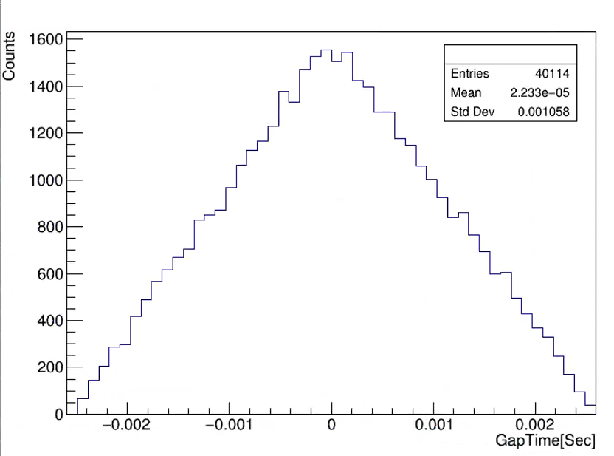
截断事例挑选
ms
ms
4.5keV实验数据时间差分布
6.4keV实验数据时间差分布
3keV实验数据时间差分布
ms
4.5keV实验光带
6.4keV实验光带
面源模拟时间差分布 E(x)=2.6ms

Slide 23
3keV 90°
3keV 0°

Slide 24
delta T < 0
delta T > 0
3keV实验数据时间差分布
deltaT = t_{topmetal}-t_{GMCP}+Pixel_order*500ns

Slide 25
未筛除截断事例
截断事例特征分布
筛除截断事例后
完整事例特征分布

Slide 26
unfolding result
unpolarized 3keV
unfolding result
polarized 3keV
0°
unfolding result
polarized 3keV
90°
没有挑选出截断事例前
挑选出截断事例后
两调制曲线相位差距刚好45°？

Slide 27
4.5keV 实验数据修正
利用3keV实验数据得到倾角参数θ=0.95°
unfolding result
polarized 4.5keV 0°
unfolding result
polarized 4.5keV 90°
光斑形态
修正前后调制比较
Response Matrix
 | 相位 0° | 相位 90° | 调制度差值
修正前 | 35.06%±0.69% | 17.98%±0.72% | +17.1%
修正后 | 29.86%±0.71% | 31.15%±0.72% | -1.3%

Slide 28
能量分辨对反卷积的影响
操作：4.5keV FWHM~20%->[4.06,4.96]keV
4.06keV:
4.96keV:
unfolding result
polarized 4.5keV 0°
by 4.06keV Matrix
unfolding result
polarized 4.5keV 90°
by 4.06keV Matrix
unfolding result
polarized 4.5keV 0°
by 4.96keV Matrix
unfolding result
polarized 4.5keV 90°
by 4.96keV Matrix
参考能量点 | 相位 0° | 相位 90° | 调制度差值
4.06keV | 29.21%±2.28% | 36.36%±1.98% | -7.2%
4.51keV | 29.86%±0.71% | 31.15%±0.72% | -1.3%
4.96keV | 30.56%±0.69% | 27.54%±0.72% | +3.02%

Slide 29
SCO-X1 数据修正
带电粒子筛除->边缘事例筛除->截断事例筛除->SumHit>=35
卷积探测器响应的Sco-X1能谱
SCO-X1 Respons Matrix
反卷积后结果
调制：1.51%
未修正重建结果
调制：9.94%
按0.3的调制因子计算，修正后，
偏振度为：5.3%±8.1%
总有效事例数：3501
MDP:25.4%

Slide 30
COMSOL电场仿真
目的：研究电场畸变对残余调制的影响
方法：仿真CXPD腔室内GMCP到陶瓷底座范围内的电场分布
结论：畸变的电场只影响芯片边缘的电场，整体的影响很小

Slide 31
残余调制产生原因排查
源的各向异性：
转动探测器
斜入射
探测器的各向异性
漂移区的各向异性：气管对电场的影响
感应区的各向异性：邦定线，气压传感器，方形芯片结构
电子学
衰减->控制衰减快慢，观察调制度变化
扫描->截断，根据GMCP时间戳判断是否截断

Slide 32
厚GEM遮挡查看孔的成像
侧窗+4.5keV

Slide 33
旋转90°后

Slide 34
探测器转回0°

Slide 35
探测器转180°
侧窗X射线源不均匀

Slide 36
探测器倾斜1

Slide 37
探测器倾斜2
探测器倾斜角的影响不是主因

Slide 38
端窗0°
准直 2-10keV

Slide 39
端窗90°
调制基本不变，说明端窗源均匀
残余调制产生于探测器

Slide 40
90°倾斜90°方向

Slide 41
90°倾斜0°方向
同样说明探测器倾斜角的影响不是主因

Slide 42
源的各向异性：
转动探测器，观察残余调制变化
倾斜入射
探测器的各向异性
漂移区的各向异性：气管对电场的影响->流气室探测器测量
感应区的各向异性：气压传感器，邦定线，方形芯片结构
电子学
衰减->控制衰减快慢，观察调制度变化
扫描->截断，根据GMCP时间戳判断是否截断

Slide 43
流气室测量
无气孔开口，无温度气压传感器

Slide 44
芯片形状，边缘电场畸变的影响
COMSOL+ Garfield++仿真
进行中

Slide 45
源的各向异性：
转动探测器，观察残余调制变化
倾斜入射
探测器的各向异性
漂移区的各向异性：气管对电场的影响->流气室探测器测量
感应区的各向异性：气压传感器，邦定线，方形芯片结构
电子学
衰减->控制衰减快慢
扫描方向

Slide 46
衰减电压
电压越高衰减越快，但不是线性调节
650mV
800mV
810mV
820mV
?

Slide 47
830mV
840mV
860mV
880mV

Slide 48
残余调制和衰减关系密切

Slide 49
铁源测量
固件修改
衰减修正
像素增益修正

Slide 50
源的各向异性：
转动探测器，观察残余调制变化
倾斜入射
探测器的各向异性
漂移区的各向异性：气管对电场的影响->流气室探测器测量
感应区的各向异性：气压传感器，邦定线，方形芯片结构
电子学
衰减->控制衰减快慢
扫描方向

Slide 51
一阶重建
二阶重建
scan
scan
5.9keV 铁源
去除扫描截断的事例
去除边缘事例
根据椭率大小保留80%事例
调整衰减电压

Slide 52
像素衰减快慢与残余调制
衰减慢(780mv)
取数36h
衰减中等(840mv)
取数36h
衰减快(860mv)
取数34h

Slide 53
780-840mv
780-860mv

Slide 54
不同衰减电压的残余相位
衰减慢
衰减中
衰减快
随着衰减增加残余调制有转向的趋势
scan
780 Vs. 840 && 860

Slide 55
探测器结构引起的残余调制测试
流气室结构
CXPD腔室结构

Slide 56
CXPD 探测单元
流气室 探测单元
(没有Topmetal芯片和邦定线之外的结构影响电场)

Slide 57
流气室中的信号衰减调节
衰减慢
衰减快

Slide 58
流气室 5.9keV 二阶重建

Slide 59
电荷积累对残余调制的影响
遮挡，使用X射线端窗照射积累2h电荷
更换成5.9keV铁源
铁源径迹积分结果
铁源Impact point 分布&残余调制分布
1.不均匀的电荷累积会带来像素增益明显的区域性差异
2.明显的区域性差异会引入显著的残余调制

Slide 60
面源照射累积4h
Peak ADC:
8.42e+03
Day1:
Peak ADC:
8.21e+03
线源照射
面源照射
Day2:
静置一晚后增益下降2.5%
可能原因：未加高压下X射线敲除芯片表面电荷
二阶重建残余调制<1%

Slide 61
探测器11标定史：
偏振标定
无偏标定
偏振标定
未累积电荷即开始实验

Slide 62
探测器12标定史：
电荷累积
偏振标定
无偏标定
偏振标定

Slide 63
腔室内电场仿真 距芯片表面0.5mm
腔室内电场仿真 距芯片表面2mm
腔室内电场仿真 距芯片表面3mm

Slide 64
Garfield 模拟电荷漂移：
电场没有很明显的影响电子漂移，
但没有考虑绑定线
1V
-20V

